Slide 1

19/04/2021
“Los objetos tecnológicos en el contexto de un servicio”
Objetivo: Reconocer servicios públicos y privados.
Departamento Educación Artística

Slide 2
Recordemos qué son los Servicios…
Los Servicios son Organizaciones o personal destinados a satisfacer necesidades de las personas.
En el ámbito económico, es la acción o conjunto de actividades destinadas a satisfacer una determinada necesidad de los clientes, brindando un producto inmaterial y personalizado.

Slide 3

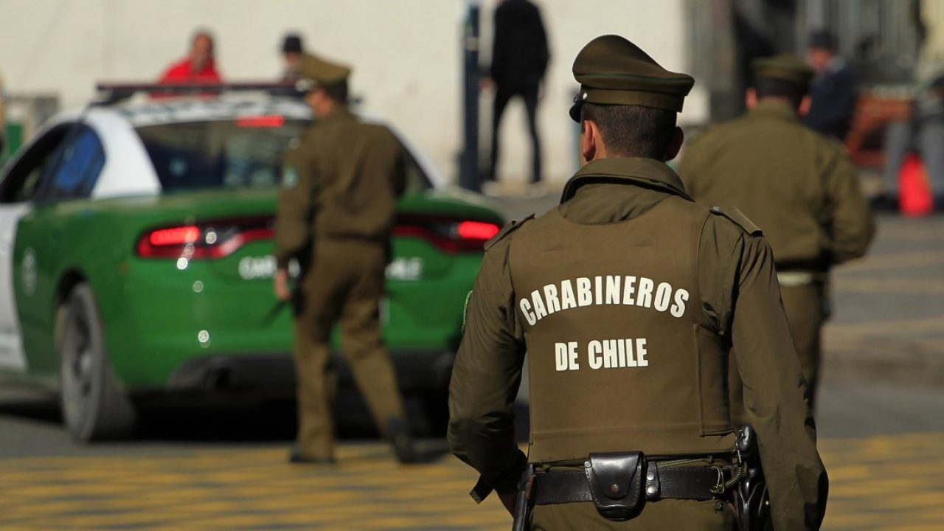
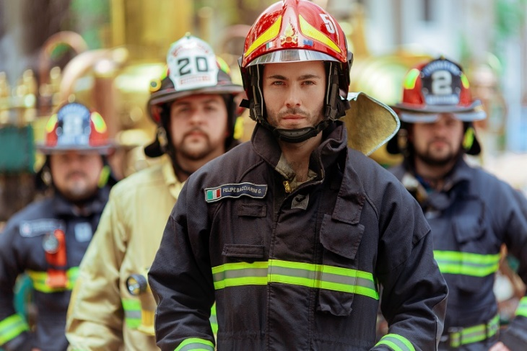
Los servicios se dividen en dos tipos:
Los Servicios Públicos: Son los entregados por personal como nuestro gobierno u otras empresas y en su mayoría no tienen costo, pero hay algunos que tienen cierto valor para nosotros y nuestras familias.

Slide 4


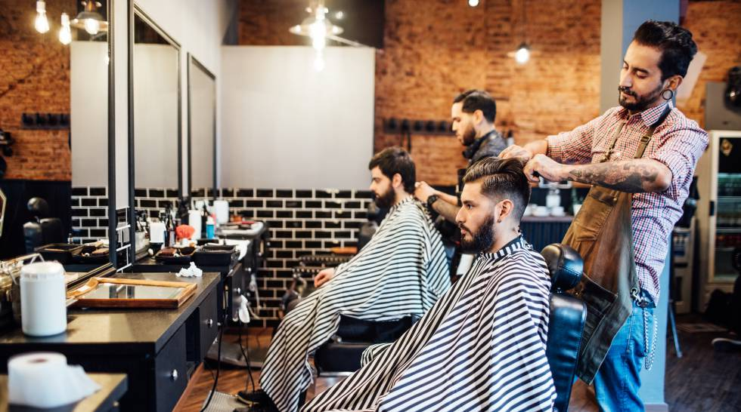
Los Servicios Privados: Son todos aquellos entregados por empresas privadas y por esto nosotros pagamos un Precio por este servicio.

Slide 5
Algunos Servicios Públicos:
La Educación o Escuela
Bomberos
Carabineros o Policía
Salud
Correo
Iglesia
Justicia
Ferrocarriles de chile

Slide 6
Algunos Servicios Privados:
Electricidad
Agua
Telefonía
Televisión por cable
Combustibles
Peluquería
Restaurante
Transporte aéreo y terrestre

Slide 7
Repasemos lo aprendido
Copia y responde en tu cuaderno las siguientes preguntas.
¿Qué son los servicios?
Nombra un servicio que uses a diario en tu casa.
¿Qué tipos de Servicios existen en tu barrio?
Nombra y Dibuja dos servicios que te agradan y ¿por qué?

